Slide 1





Муниципальное бюджетное учреждение дополнительного образования
«Центр внешкольной работы»
Задание по логике
«Веселые приключения»
Для учащихся 1 года обучения
по дополнительной общеразвивающей программе «Логика»
Возраст детей 4-4,5 года
Педагог дополнительного образования
Громыко Мария Евгеньевна
г. Петропавловск-Камчатский
2026 г.

Slide 2
Уважаемые родители!
Совместное время с детьми можно провести за занимательными играми на логику.
Они помогут научить ребёнка думать, анализировать, а также замечать причинно-следственные связи.
Важно, чтобы ребёнку было интересно, чтобы он включился в процесс поиска решения, начал думать: «Почему это так?» и «Что будет, если?»

Slide 3
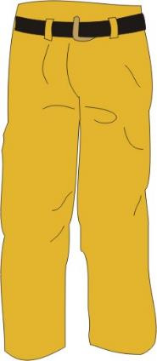




Что здесь лишнее? Объясни свой выбор

Slide 4









Кто должен быть вместо знака вопроса?
?

Slide 5

Продолжи цепочку

Slide 6




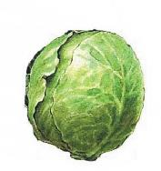

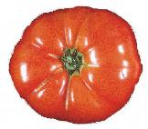
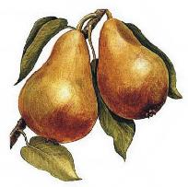
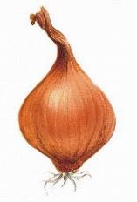
Чего не хватает?
?

Slide 7






Кто здесь лишний?

Slide 8





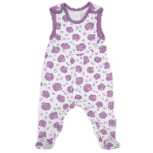





Что нужно поставить вместо вопросительного знака?
?

Slide 9
Какую фигуру нужно поставить вместо вопросительного знака?
?

